Slide 2
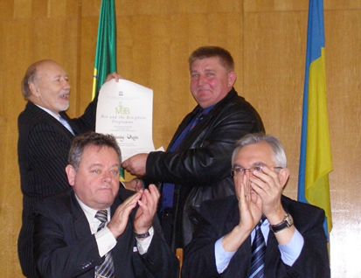
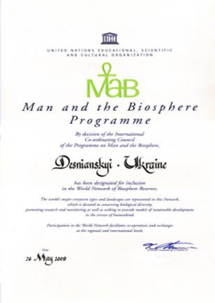
Создан: 26 мая 2009 г.
Деятельность Деснянского биосферного резервата направлена на:
- сохранение ландшафтного и биологического разнообразия и традиционных способов природопользования, быта и культуры;
- развитие территории на принципах устойчивого природопользования;
- логистику распространения приобретенного опыта на соседние территории
Created: May 26, 2009
The activities of the Desnyansky Biosphere Reserve are aimed at:
- preservation of landscape and biological diversity and traditional ways of nature management, life and culture;
- development of the territory on the principles of sustainable nature management;
- logistics of spreading the acquired experience to the neighboring territories.

Slide 3
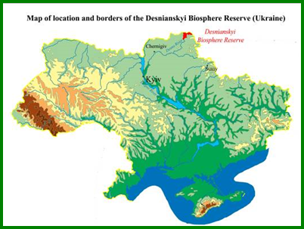
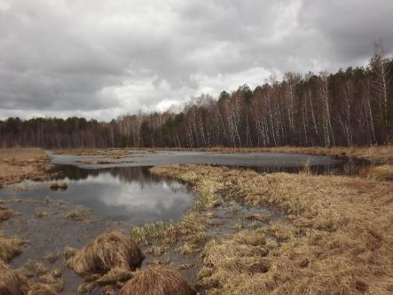
Расположен на севере Украины, охватывая северную часть
Сумськой области и северо-восточную Черниговской области
Площадь:70748 га
Территориальная структура: 3 функциональные зоны.
Функциональное зонирование:
- заповедная зона (А) – 4,9% (3453 га)
- буферная зона (В) – 17,1% (12100 га)
- транзитная зона (С) – 78% (55195 га)
Located in the north of Ukraine, covering the northern part
Sumy region and northeastern Chernihiv region
Area: 70,748 hectares
Territorial structure: 3 functional zones.
Functional zoning:
- protected area (A) - 4.9% (3453 ha)
- buffer zone (B) - 17.1% (12100 ha)
- transit zone (C) - 78% (55195 ha)

Slide 4
Карта функционального зонирования
Functional zoning map

Slide 5
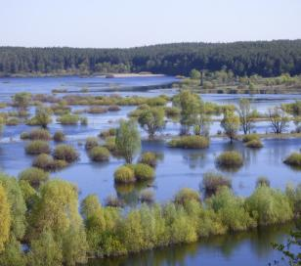
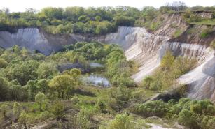
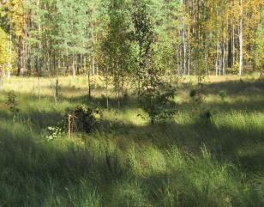
ФУНКЦИОНАЛЬНЫЕ ЗОНЫ
Заповедная зона: фоновый экологический мониторинг, изучение, сохранение и воспроизводство природных экосистем, а также предотвращение антропогенного воздействия на них.
Буферная зона: наряду с мониторингом, научной и природоохранной деятельностью проводится ограниченное и контролируемое лесопользование, сенокошение, выпас скота, заготовка грибов, дикорастущих ягод и плодов, эколого-просветительская и туристическая деятельность.
Транзитная зона: ведение традиционного лесного и сельського хозяйства.
FUNCTIONAL ZONES
Protected zone: background ecological monitoring, study, conservation and reproduction of natural ecosystems, as well as prevention of anthropogenic impact on them.
Buffer zone: along with monitoring, scientific and environmental activities, limited and controlled forest use, haymaking, cattle grazing, harvesting of mushrooms, wild berries and fruits, environmental education and tourism are carried out.
Transit area: traditional forestry and agriculture.

Slide 6
На территории расположено водно-болотное угодье международного значения «Пойма Десны», где проводятся постоянные наблюдения за миграцией птиц и орнитологические школы.
On the territory there is a wetland of international importance "Desna Floodplain", where constant observations of bird migration and ornithological schools are carried out.

Slide 7
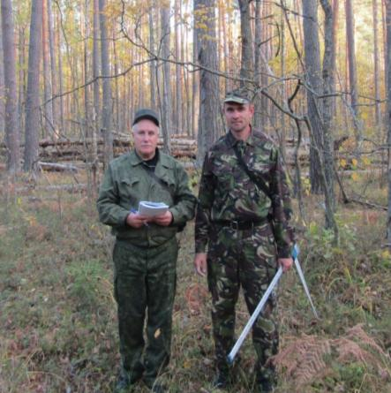
На территории биосферного резервата существует сеть постоянных пробных площадей, позволяющих анализировать динамику растительности и популяций редких видов растений, проводятся учеты крупных млекопитающих, тетеревиных птиц.
On the territory of the biosphere reserve, there is a network of permanent sample plots that allow analyzing the dynamics of vegetation and populations of rare plant species; large mammals and grouse birds are counted.

Slide 8
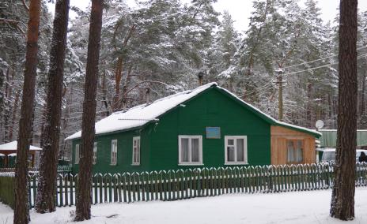
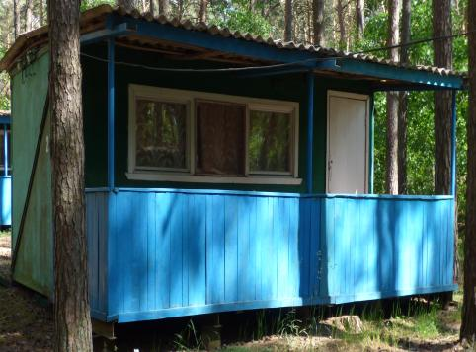
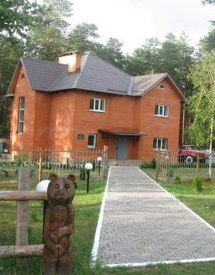
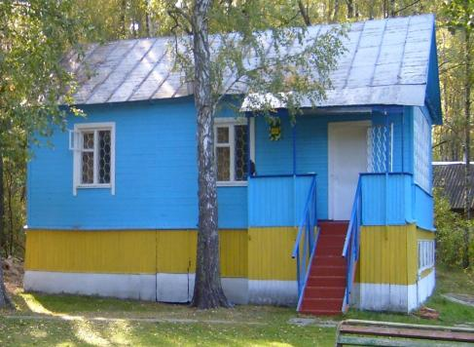
Для приема туристов функционирует две туристические базы Национального природного парка «Деснянско-Старогутский» и оборудованы комнаты в селе Старая Гута.
To receive tourists, there are two tourist centers of the Desnyansko-Starogutsky National Natural Park and rooms in the village of Staraya Guta.
Сауна
База «Деснянка»
Туристическая база «Деснянка»
Дом для туристов в с. Старая-Гута
Туристическая база «Боровичанка»

Slide 9
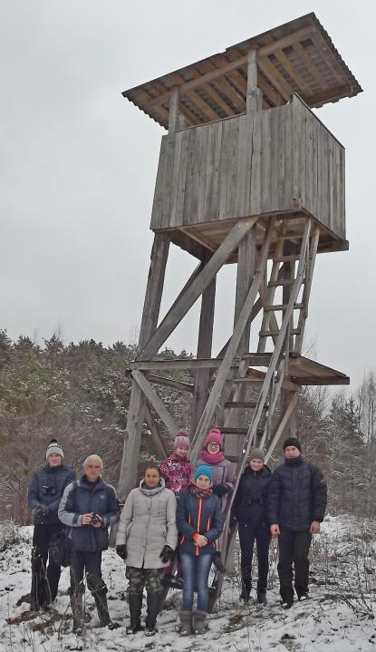
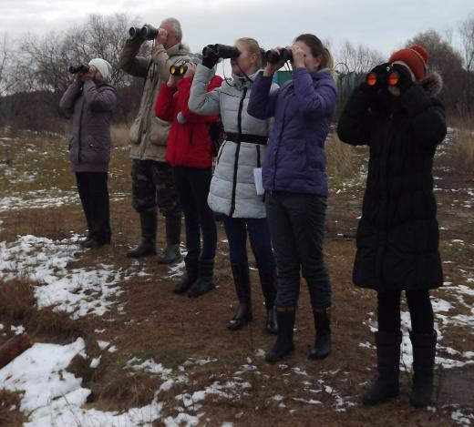
Развиваются разные виды туризма, в том числе и орнитологический.
Various types of tourism are developing, including ornithological.

Slide 10
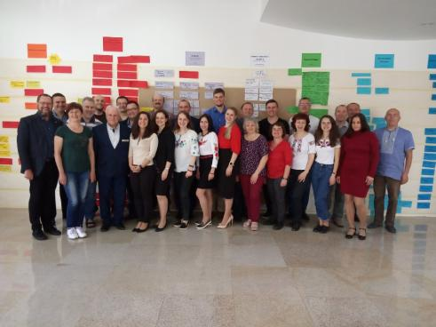
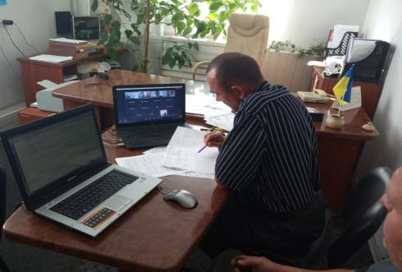
УЧАСТИЕ В МЕЖДУНАРОДНЫХ ПРОЕКТАХ
В рамках украинско-немецкого проекта “Экосистемная адаптация к изменениям климата и устойчивое региональное развитие через расширение возможностей украинских биосферных “ в 2020 году разработаны стратегии адаптации экосистем биосферного резервата.
PARTICIPATION IN INTERNATIONAL PROJECTS
Within the framework of the Ukrainian-German project “Ecosystem adaptation to climate change and sustainable regional development through expanding the capabilities of Ukrainian biosphere reserves” in 2020, strategies for adaptation of ecosystems of the biosphere reserve were developed.
Notes:
10

Slide 11
Управление
Осуществляется администрацией Национального природного парка «Деснянско-Старогутский».
Привлечение заинтересованных сторон
Сумской национальный аграрный университет
Государственное предприятие «Новгород–Северская лесная научно-исследовательская станция»;
Знобь-Новгородськая и Середино-Будская объединенные территориальная общины
Школы
Зноб-Новгородский агролицей
Предприниматели, фемеры
Общественные организации «Деснянские зори», «Деснянская лига натуралистов»
Департамент энергетики и защиты окружающей среды Сумськой и Черниговской областей.
Control
It is carried out by the administration of the Desnyansko-Starogutsky National Natural Park.
Engaging stakeholders:
- Sumy National Agrarian University;
- State Enterprise «Novgorod-Severskaya Forest Research Station»;
- Znob-Novgorod and Seredino-Budskaya united territorial communities;
-Schools;
-Znob-Novgorod agrolite;
- Entrepreneurs, farmers;
- Public organizations «Desnyanskie Zori", "Desnyansky League of Naturalists»;
-Department of Energy and Environmental Protection of Sumy and Chernihiv regions;
Notes:
11

Slide 12
СОДЕЙСТВИЕ УСТОЙЧИВОМУ РАЗВИТИЮ РЕГИОНА
Национальный природный парк «Деснянско-Старогутский» - ядро Деснянского биосферного резервата. Он обеспечивает охрану ценных природных комплексов.
Развитие экономики сельских населенных пунктов в его пределах связано с сельским и лесным хозяйством, рыбным промыслом.
Наличие значительных площадей, сохранившихся в максимально приближенном к естественному состоянию территорий, позволяет развивать хозяйство для получения экологически чистой продукции.
Support for sustainable development of the region
Desnyansko-Starogutsky National Nature Park is the core of the Desnyanskoye Biosphere Reserve. It provides protection of valuable natural complexes.
The development of the economy of rural settlements within it is associated with agriculture and forestry, fishing.
The presence of significant areas preserved in the territories as close as possible to the natural state allows to develop the economy to obtain environmentally friendly products.
Notes:
12

Slide 13
Negative factors influencing the development of the biosphere reserve:
-economic activity of large agricultural holdings;
- a ban on hunting in the National Natural Park "Desnyansko-Starogutsky";
- initiatives of expansion of the territory of the biosphere reserve, creation on its territory of objects of nature reserve fund are difficultly perceived and not supported by local populations;
indifference of the local population to the ideas of nature protection;
lack of legislative definition of the status of a biosphere reserve;
- low income of the local population
- lack of quality roads.
Негативные факторы влияющие на развитие биосферного резервата:
-хозяйствинная деятельность крупных агрохолдингов;
- запрет охоты на территории Национального природного парка «Деснянско-Старогутский»;
- трудно воспринимаются и не поддержуются местным населениям инициативы росширения территории биосферного резервата, создание на его территории новых объектов природно-заповедного фонда;
безразличие местного населения к идеям охраны природы;
отсутствие законодательного определения статуса биосферного резервата;
- низкий уровень доходов местного населения
- отсутствие качественных дорог.
Notes:
13

Slide 14
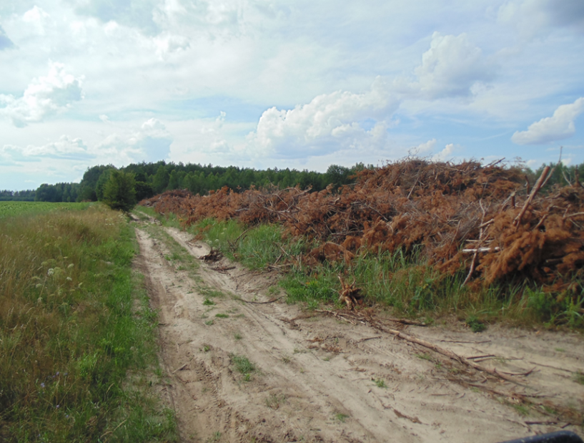
Значительные площади сельскохозяйственных угодий, на которых восстановилась лесная растительность, агрохолдингами повторно расчищаются от леса и распахиваются
Significant areas of agricultural land on which forest vegetation has been restored are re-cleared from the forest by agricultural holdings and plowed.

Slide 15
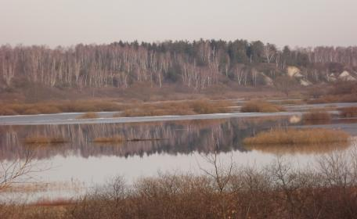
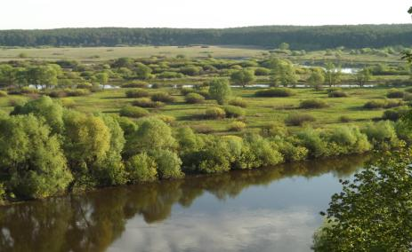
Планы и перспективы развития на 2021 год:
- Расширение территории биосферного резервата Деснянский.
Создание национального природного парка в Новгород-Северском районе Черниговской области.
Реализация трёх пилотных проектов по экосистемой адаптации.
Реализация планов разработанных для пяти стратегий экосистемой адаптации.
Налаживание более тесных отношений с местными громадами.
Территория проектируемого Национального парка в Новгород Северском районе
Development plans and prospects for 2021:
- Expansion of the Desnyansky Biosphere Reserve.
Creation of a national nature park in the Novgorod-Seversky district of the Chernihiv region.
- Implementation of three pilot projects on ecosystem adaptation.
- Implementation of plans developed for five ecosystem adaptation strategies.
- Establishing closer relationships with local communities.
Notes:
15

Slide 16
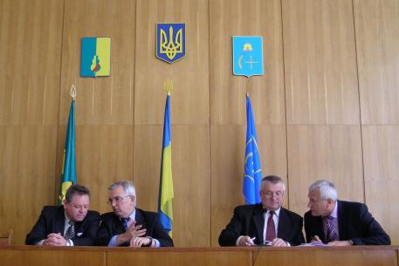
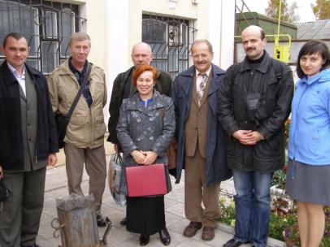
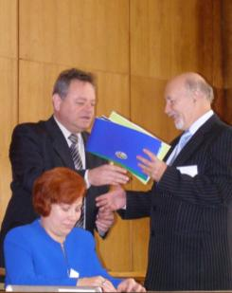
До 2014 года тесно сотрудничали с российским биосферным резерватом «Неруссо-Деснянское Полесье» по многим направлениям деятельности, имели тесные контакты по созданию билатерального трансграничного биосферного резервата
Until 2014, we worked closely with the Russian biosphere reserve "Nerusso-Desnyanskoe Polesie" in many areas of activity, had close contacts to create a bilateral transboundary biosphere reserve
Notes:
16

Slide 17
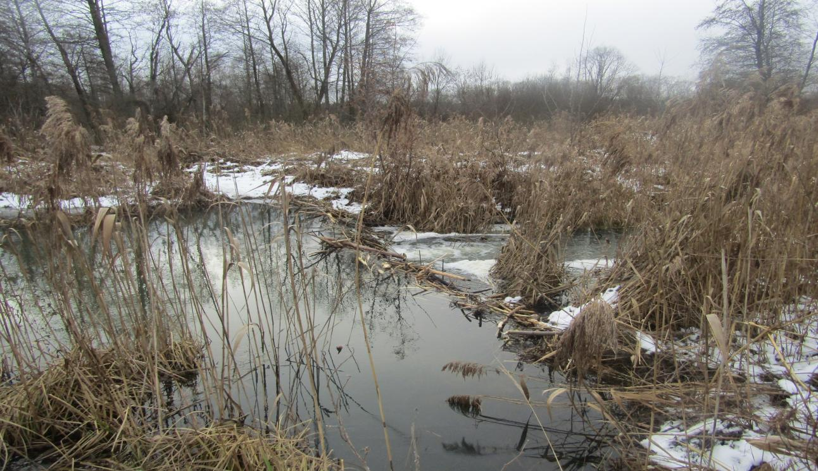
Спасибо за внимание!
Thank you for your attention!

